Slide 1

最強の企業デジタル化ノーコードツール

Slide 2


Excel
  最も使われているデータ管理ツール
手っ取り早いが、長い目で見ると 危険 だ

Slide 3

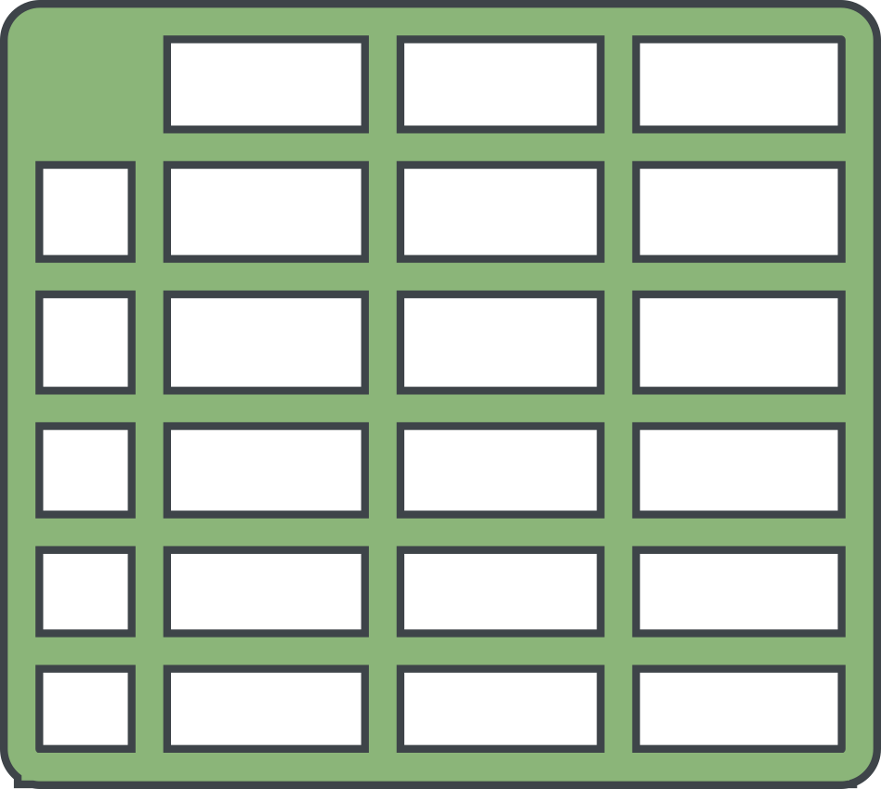







時間がかかる
社員は、時間の90％をエクセルに費やす
ここでの数字は「0」が1つ欠けている
このシートは、
このシートとリンクする
この数式は何かおかしい
スプレッドシートを作成
同僚バージョンと統合
上司に報告
間違った数式を探す

Slide 4
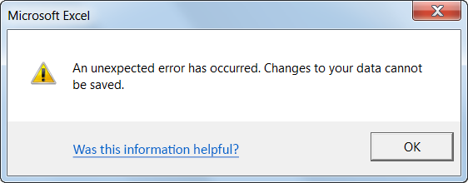
エラー
全スプレッドシートの88％に監査不可能なエラーが含まれている

Slide 5
全体像が見えない
全スプレッドシートの88％に監査不可能なエラーが含まれている

Slide 6
成長が難しい
データ数、ユーザー数の増加に伴い、効率が大幅に低下

Slide 7

しかし、DBシステムの購入や構築は、更に 苛立たしい

Slide 8



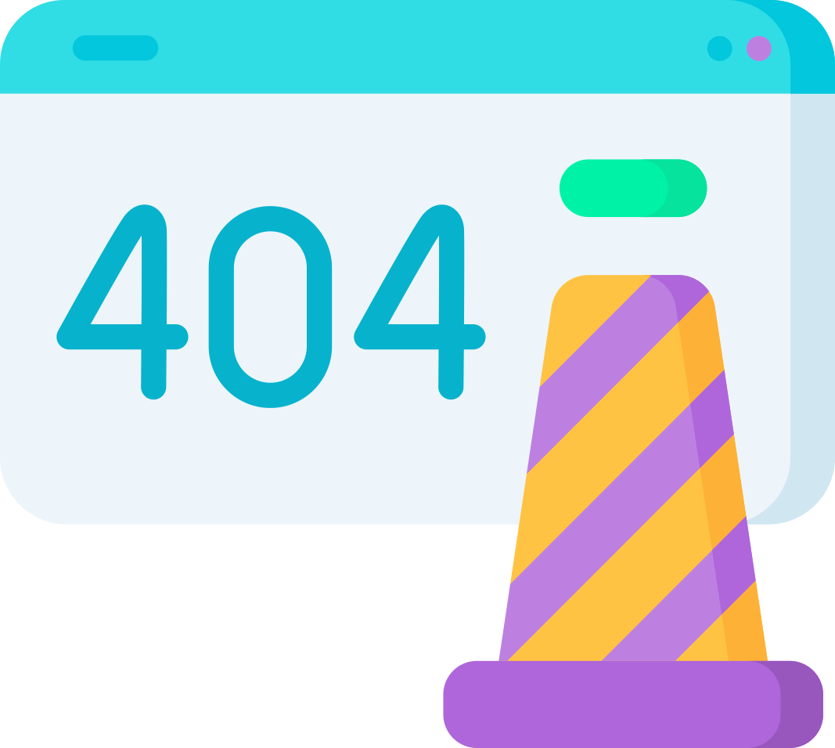
遅延
企業情報化プロジェクトの90％以上が、予定日を超えても検収できない

Slide 9

失敗
計画されたITプロジェクトの40％以上が失敗または未使用に終わる

Slide 10
大き過ぎる
ソフトの規模が大きく、複雑である程、保守費用は高くなる
ソフトウェアパッケージ
あなたの実際の要求

Slide 11

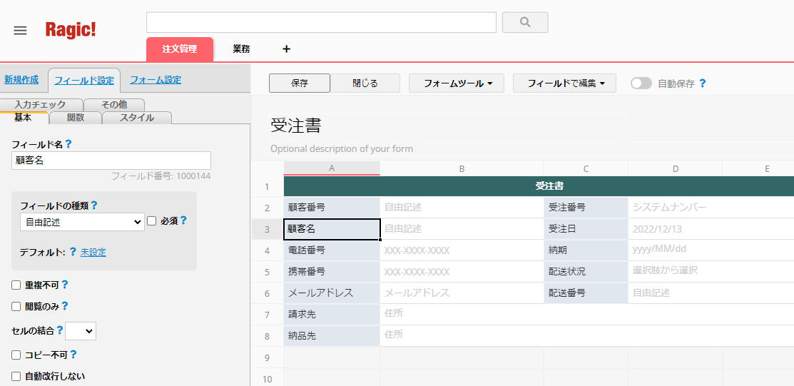
Ragic はこれを変えられる
エクセルワークシートを編集するように、データベースを設計する

Slide 12





IT
Sales
PM
Developer
データベースは、日々実際に会社の業務に触れている人たちが設計する
大企業から中小企業まで、企業デジタル化を身近にする

Slide 13
はどこが違うのか？

Slide 14
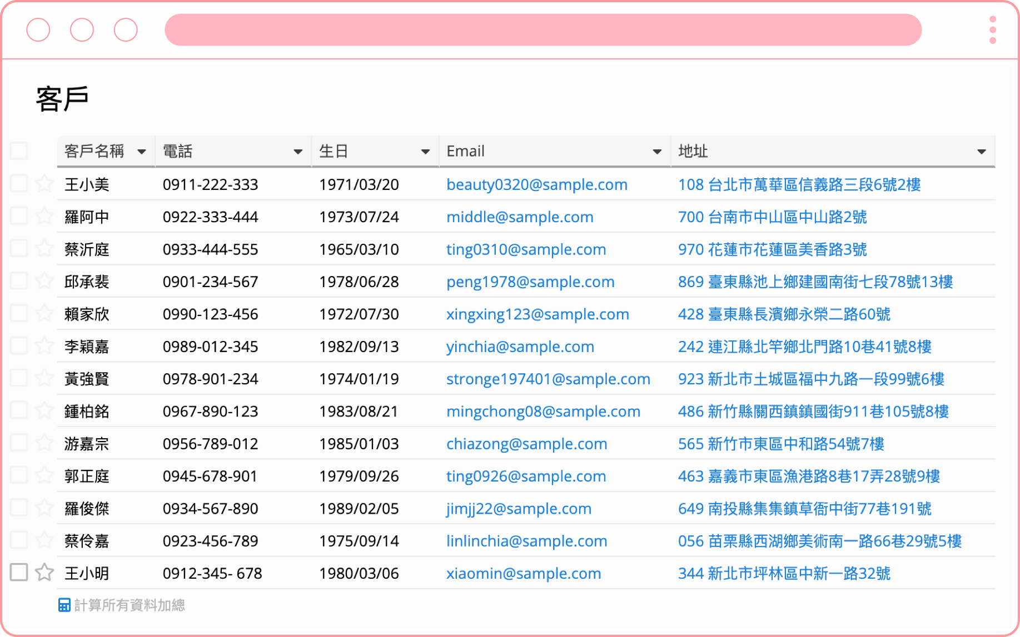
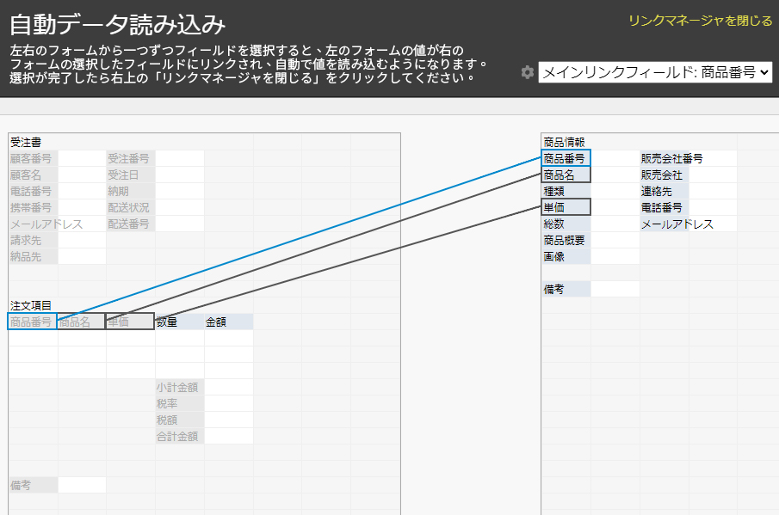
カスタマイズ
即時調整可能、プログラミング不要
✔︎
データベースのスタイルを変更
✔︎
フォーム間の関連性を確立
✔︎
データベース機能の追加と調整

Slide 15

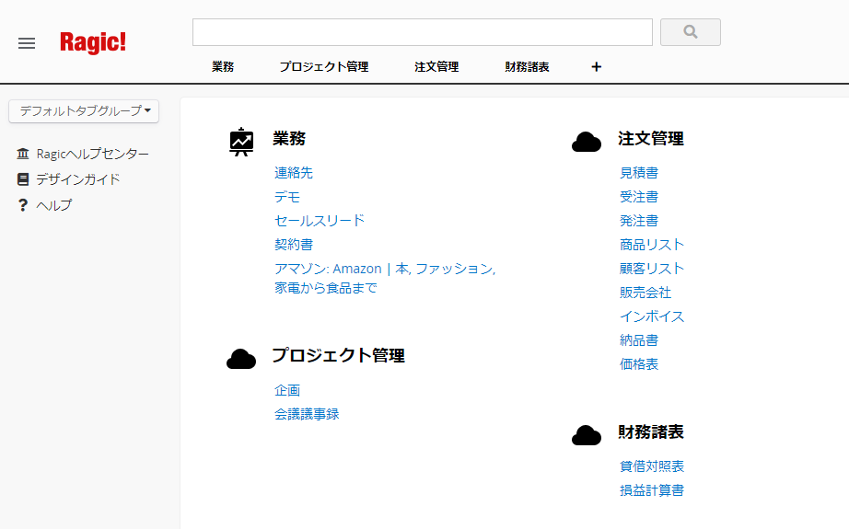
✓
新增、調整資料庫功能
✓
建立表單間的關聯性
完全統合
Ragicは、すべてのワークフローを1つのシステムで管理できる

Slide 16
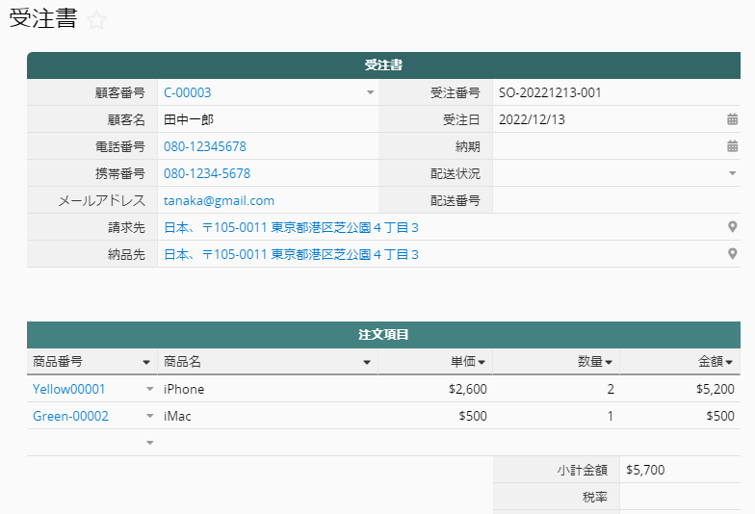
✓
新增、調整資料庫功能
✓
建立表單間的關聯性
シンプルなインターフェース
すべての情報を一画面に表示する、エクセルのようにわかりやすい

Slide 17

以下の強力な機能により、
コードを一行も書く必要がない

Slide 18
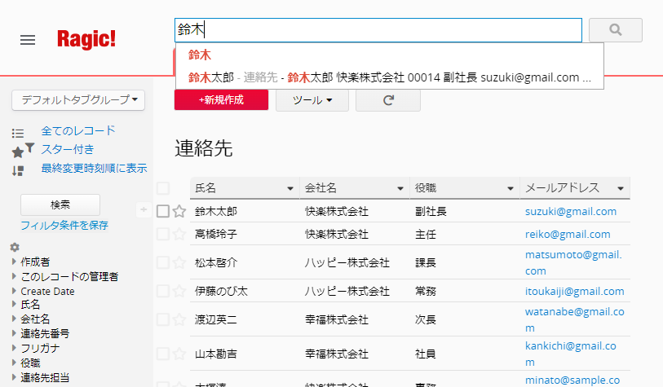
全文検索
最も簡単な方法で、素早く情報を見つける

Slide 19
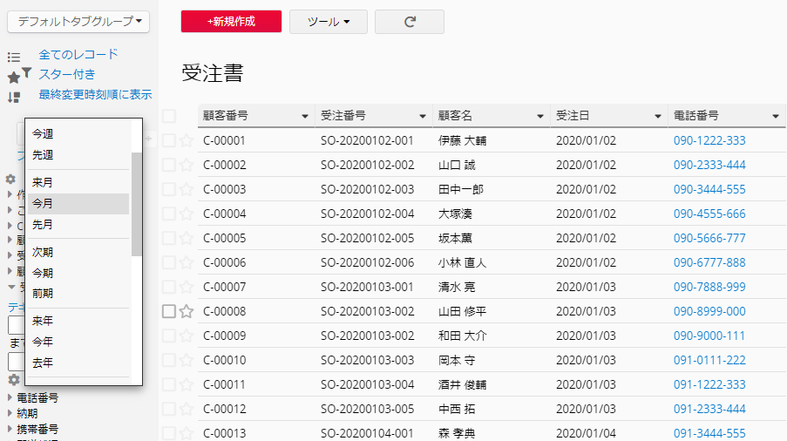
フィルタ条件の設定と保存
任意フィールドの組み合わせに基づくカスタムフィルタ

Slide 20
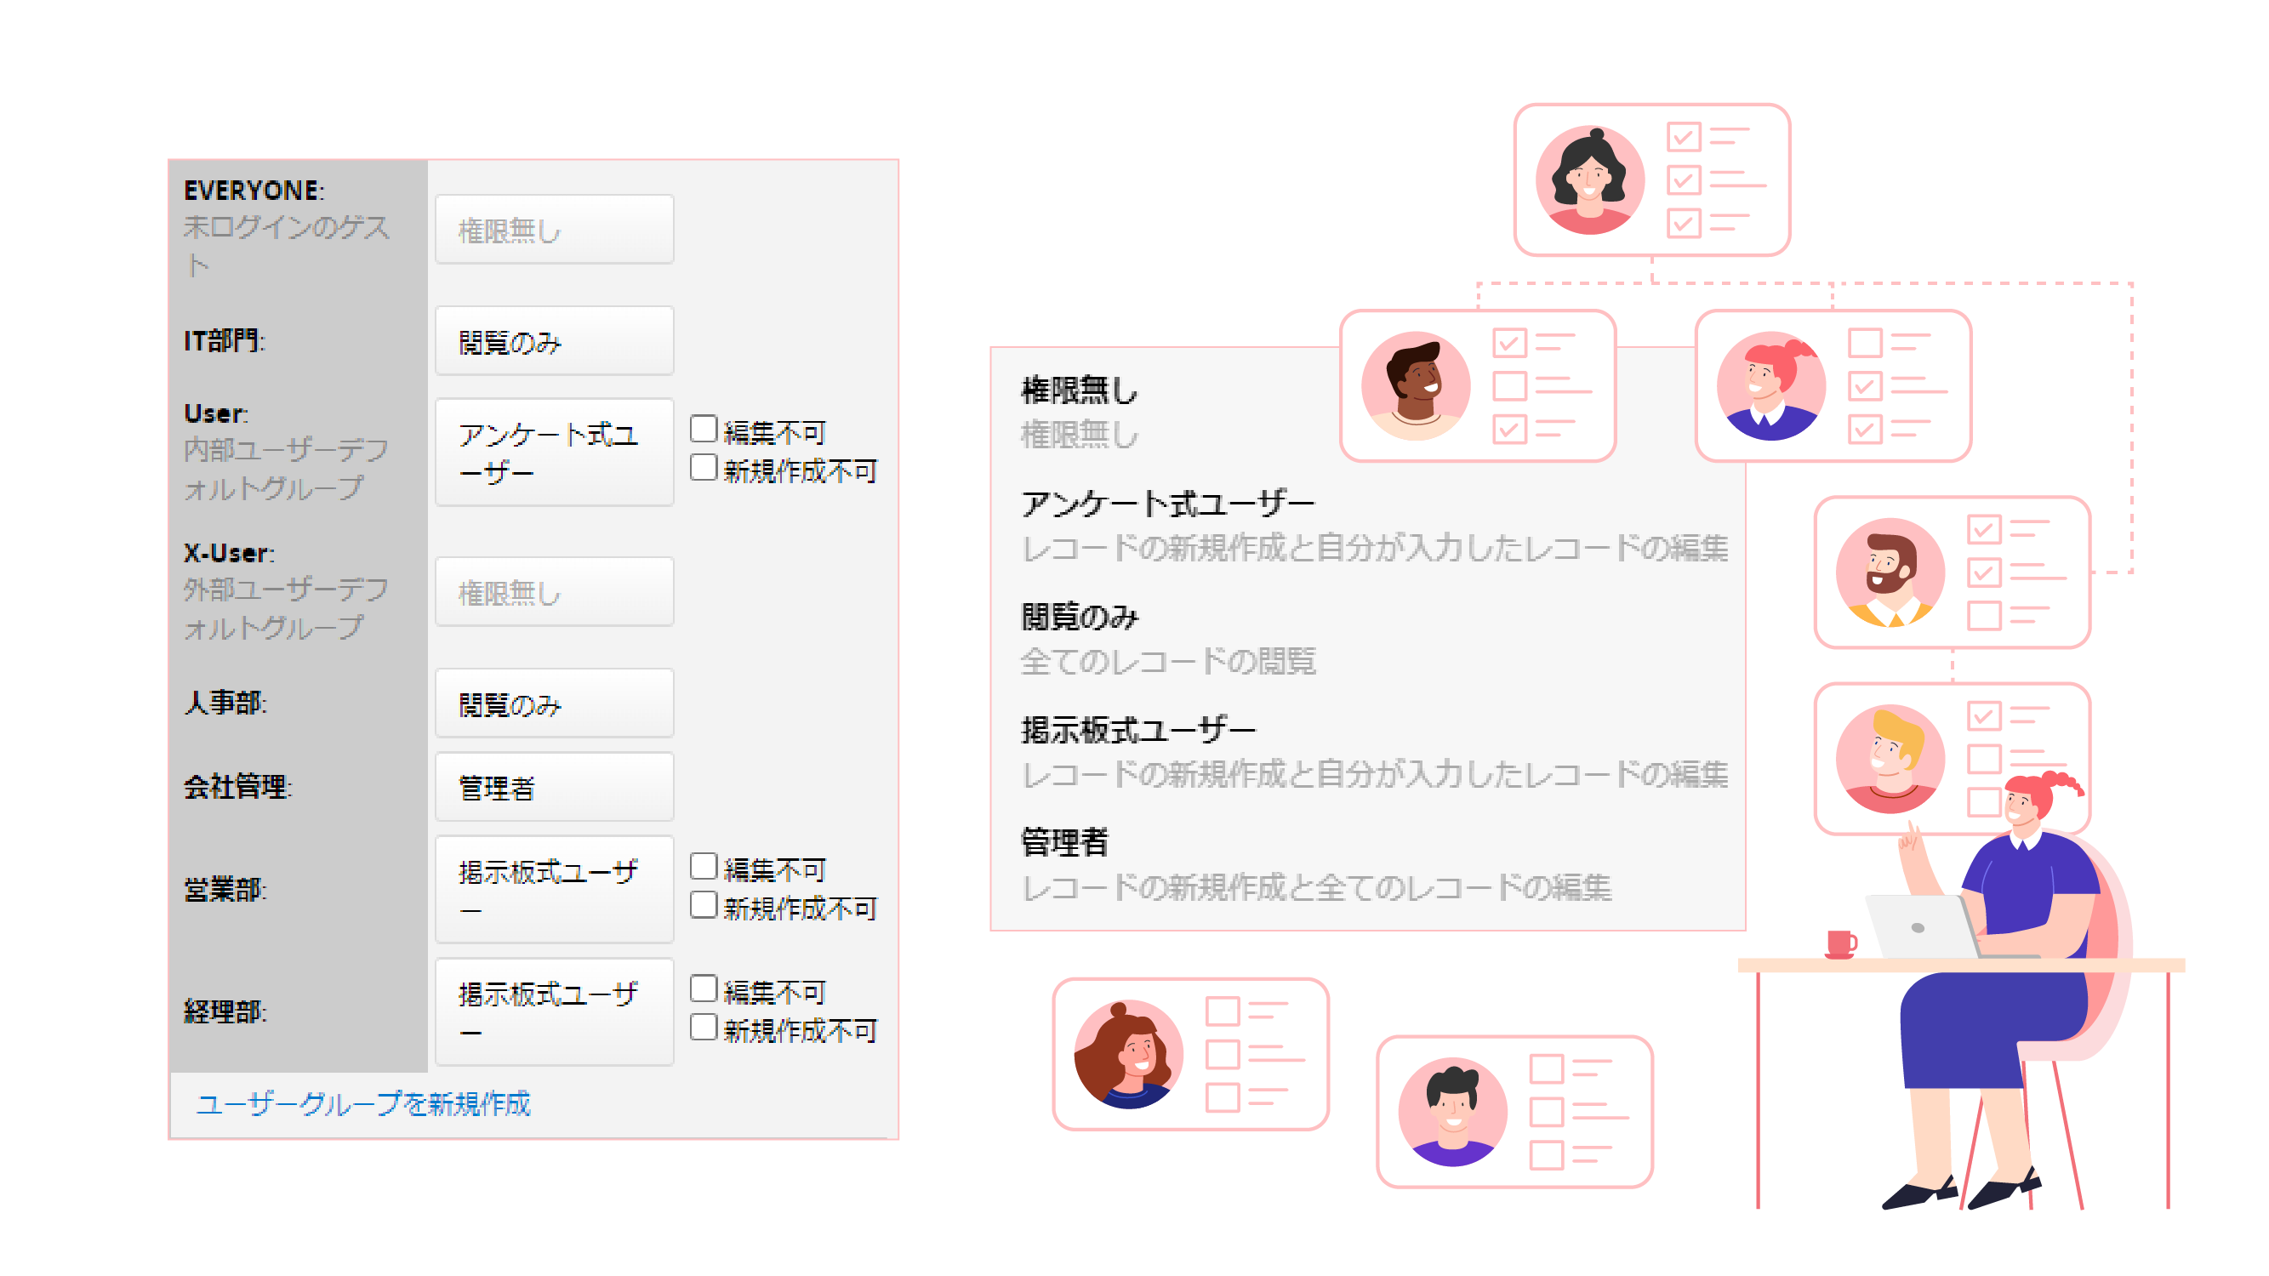
精密な権限制御
そのレコードにアクセスできる人と変更できる人を把握する

Slide 21
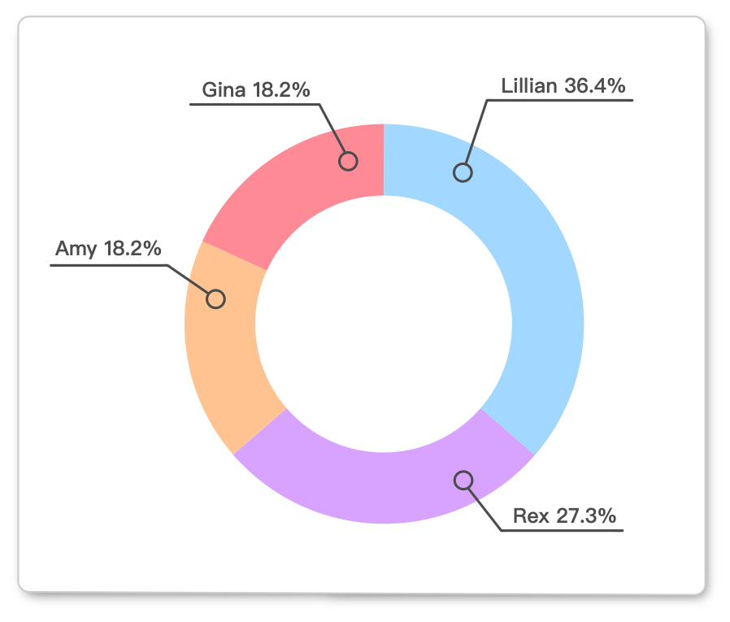
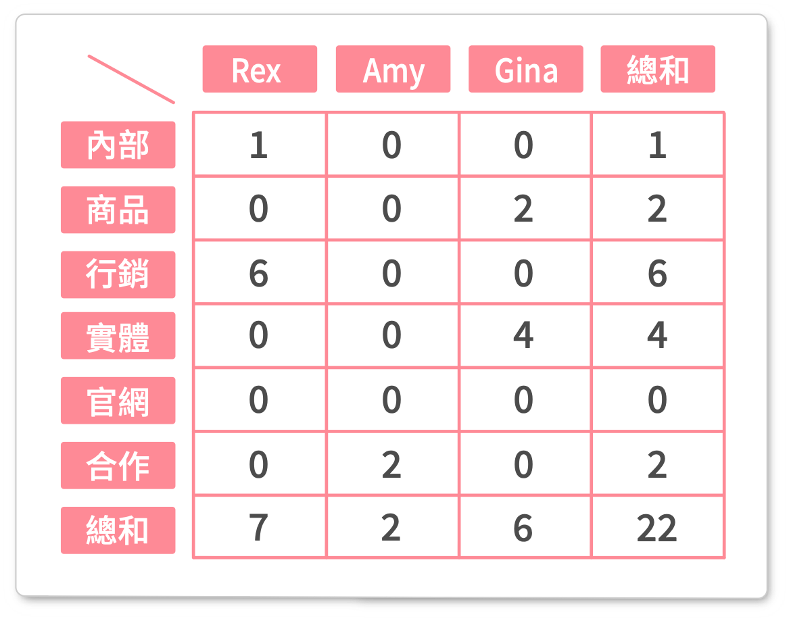
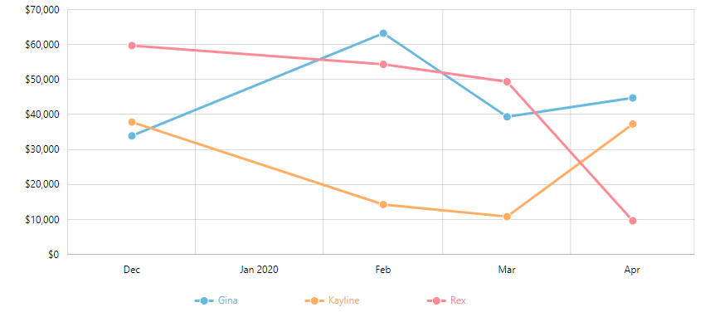
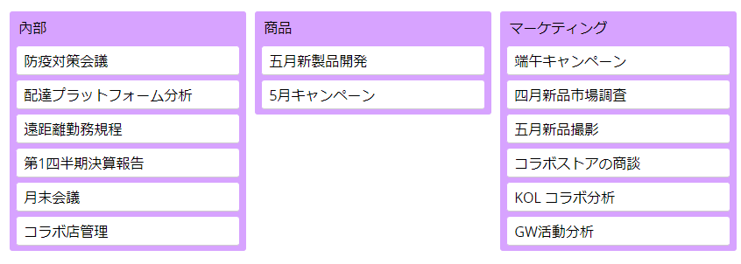
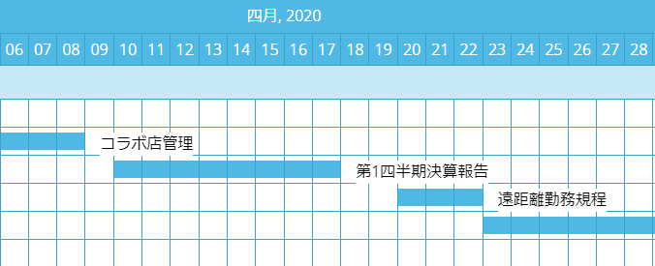
レポート
組織の状況を効果的に分析し、明確に把握する
合計
マーケティング
実体
サイト
合計

Slide 22
緊密にリンクしたシート
もはや1枚のシートではありません
緊密にリンクしているデータベース・システムである

Slide 23
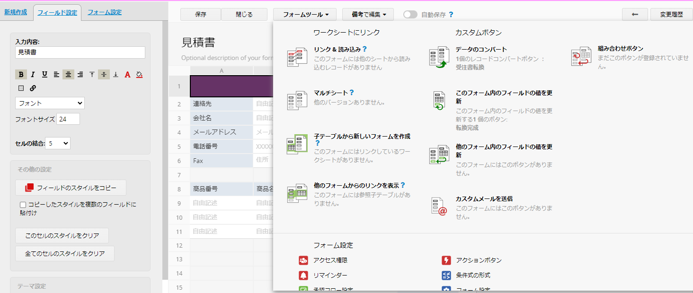
カスタムボタン
プロセスに従って必要なアクションボタンをデザインする

Slide 24

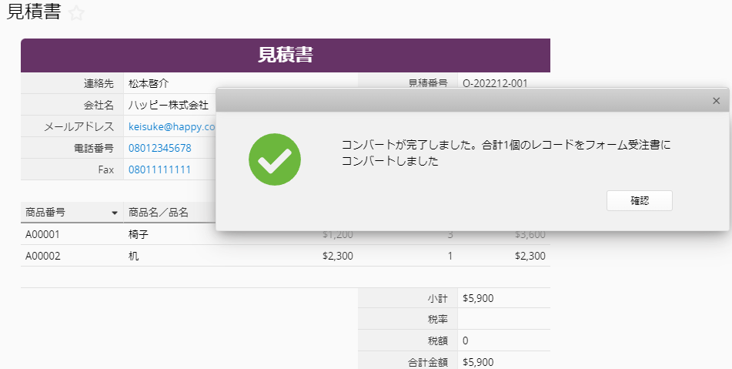
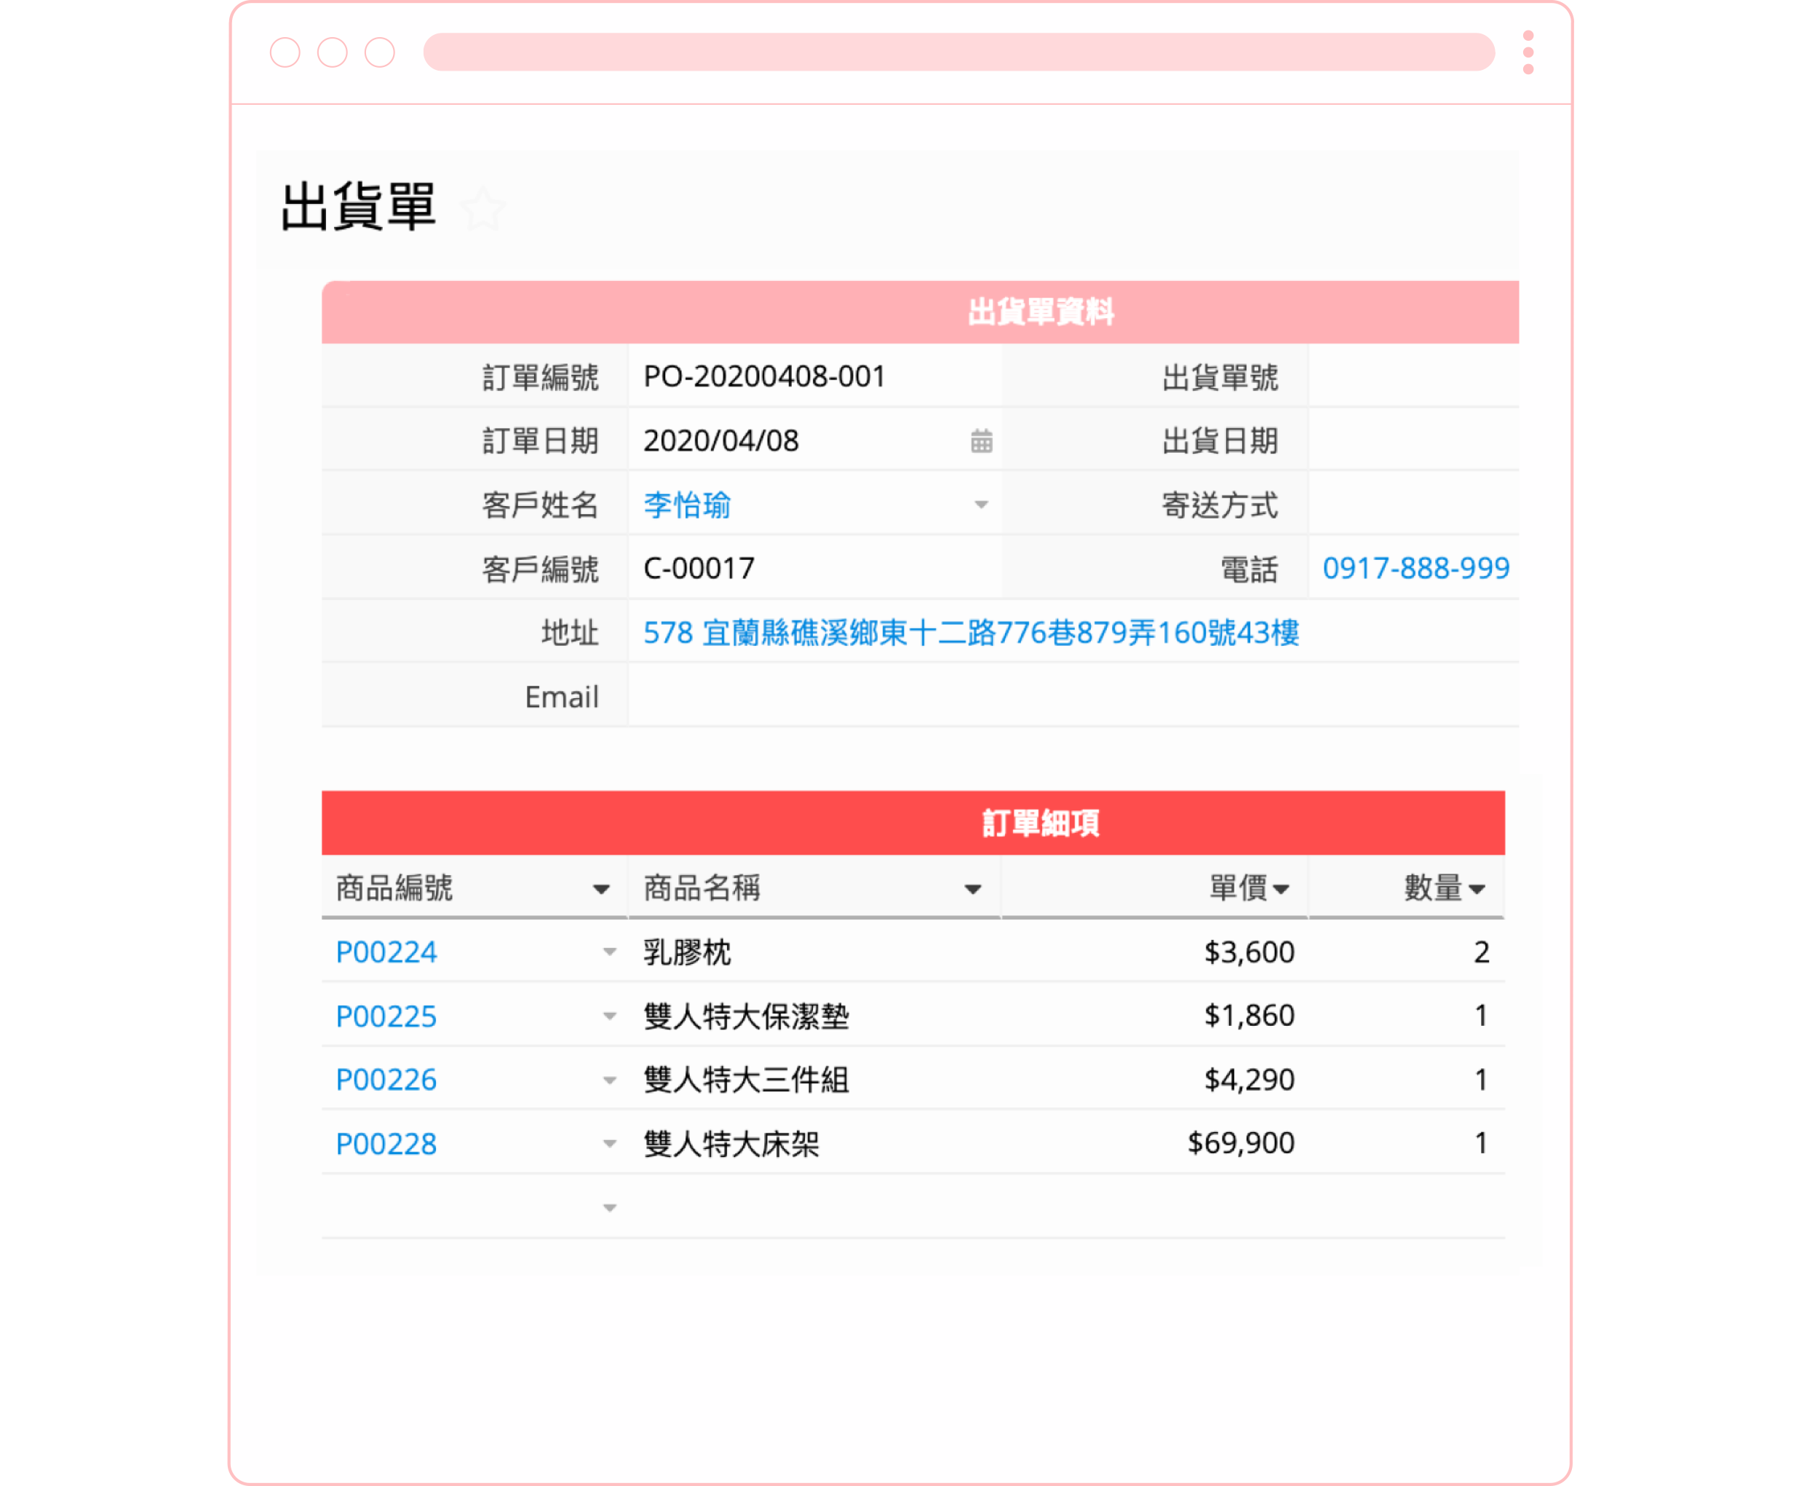
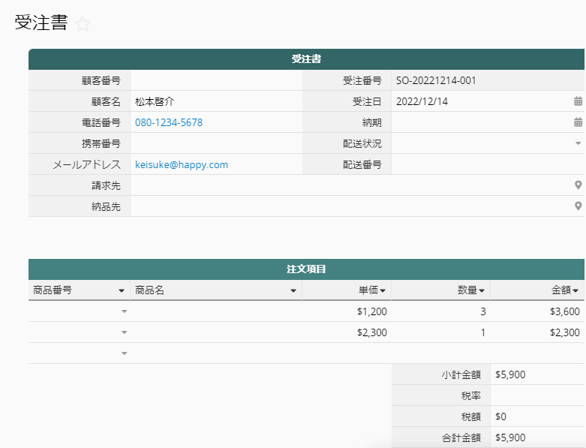
アクションボタン：データコンバート
見積書をコンバートして受注書を作成する

Slide 25
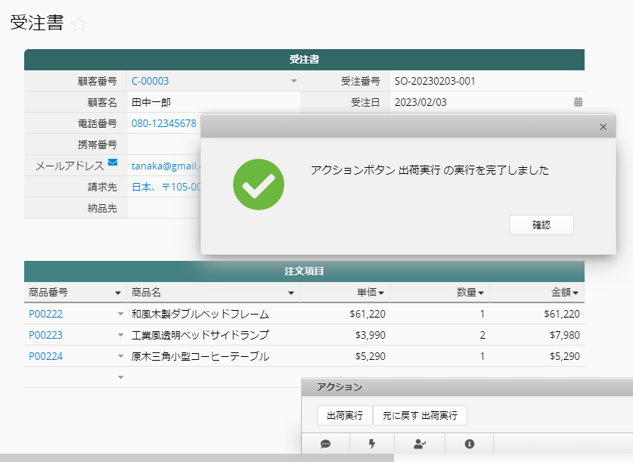
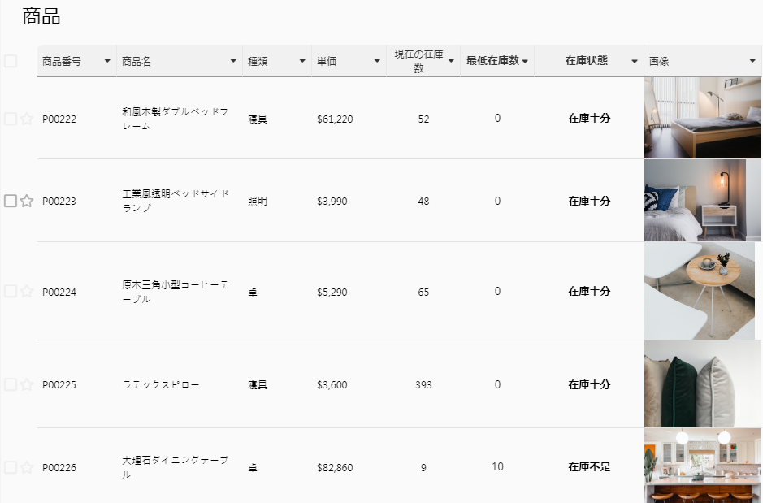
アクションボタン：
他のフォーム内のフィールド値を更新
ワンクリックで在庫数を更新

Slide 26
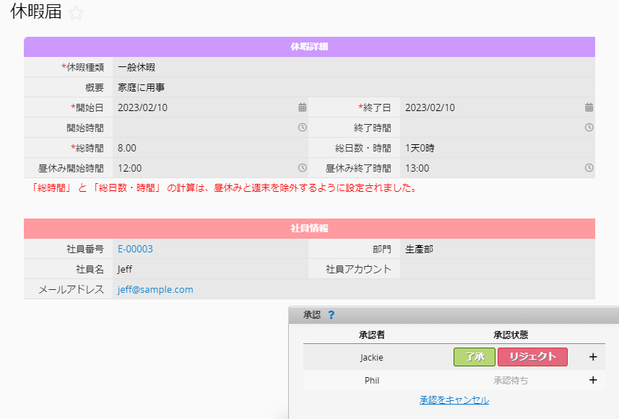
承認プロセス
オンラインEメール承認：素早く簡単に、書類作業の時間を短縮できる

Slide 27

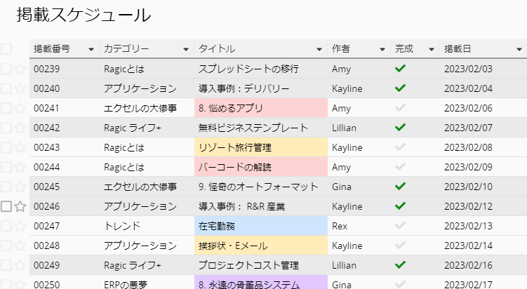
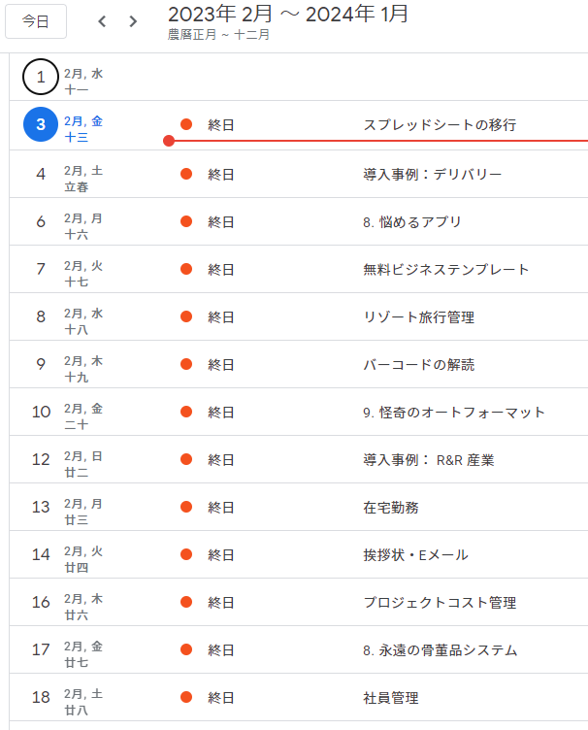
カレンダー統合
データベースに登録された日付を、カレンダーに記録する

Slide 28
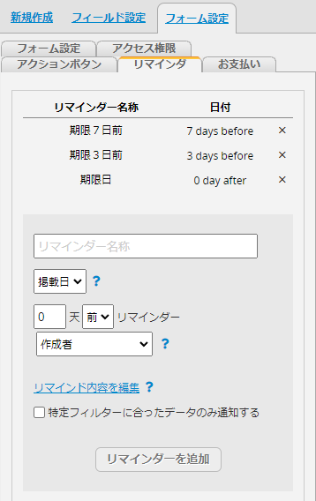
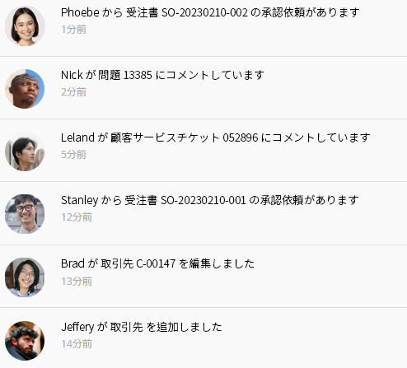
通知リマインダー
自動メール送信と通知：期限や最新の変更事項を見逃すことはない

Slide 29
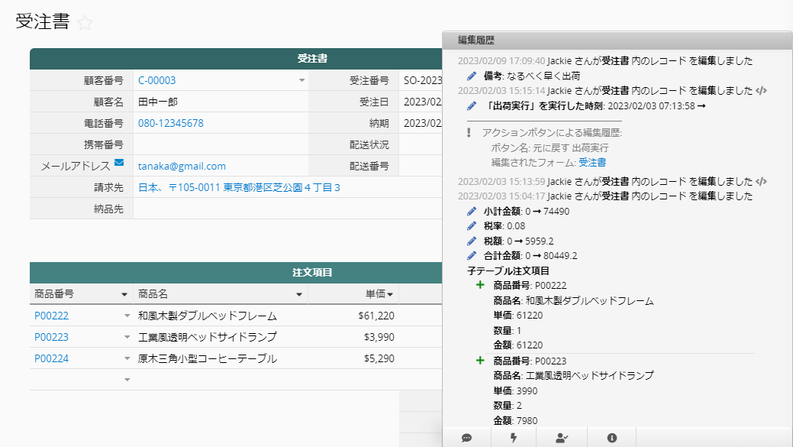
明確な編集履歴
誰？ いつ？ どのデータ？ どんな変更？ より良い内部管理が実現する
2023/02/09 17:09:40 Jackie さんが
受注書 内のレコード を編集しました
  備考: なるべく早く出荷
2023/02/03 15:15:14 Jackie さんが
受注書 内のレコード を編集しました
「出荷実行」を実行した時刻:
2023/02/03 07:13:58
2023/02/03 15:04:17 Jackie さんが
受注書 内のレコード を編集しました
  小計金額: 0 → 74490
  税率: 0.08
  税額: 0 → 5959.2
  合計金額: 0 → 80449.2

Slide 30
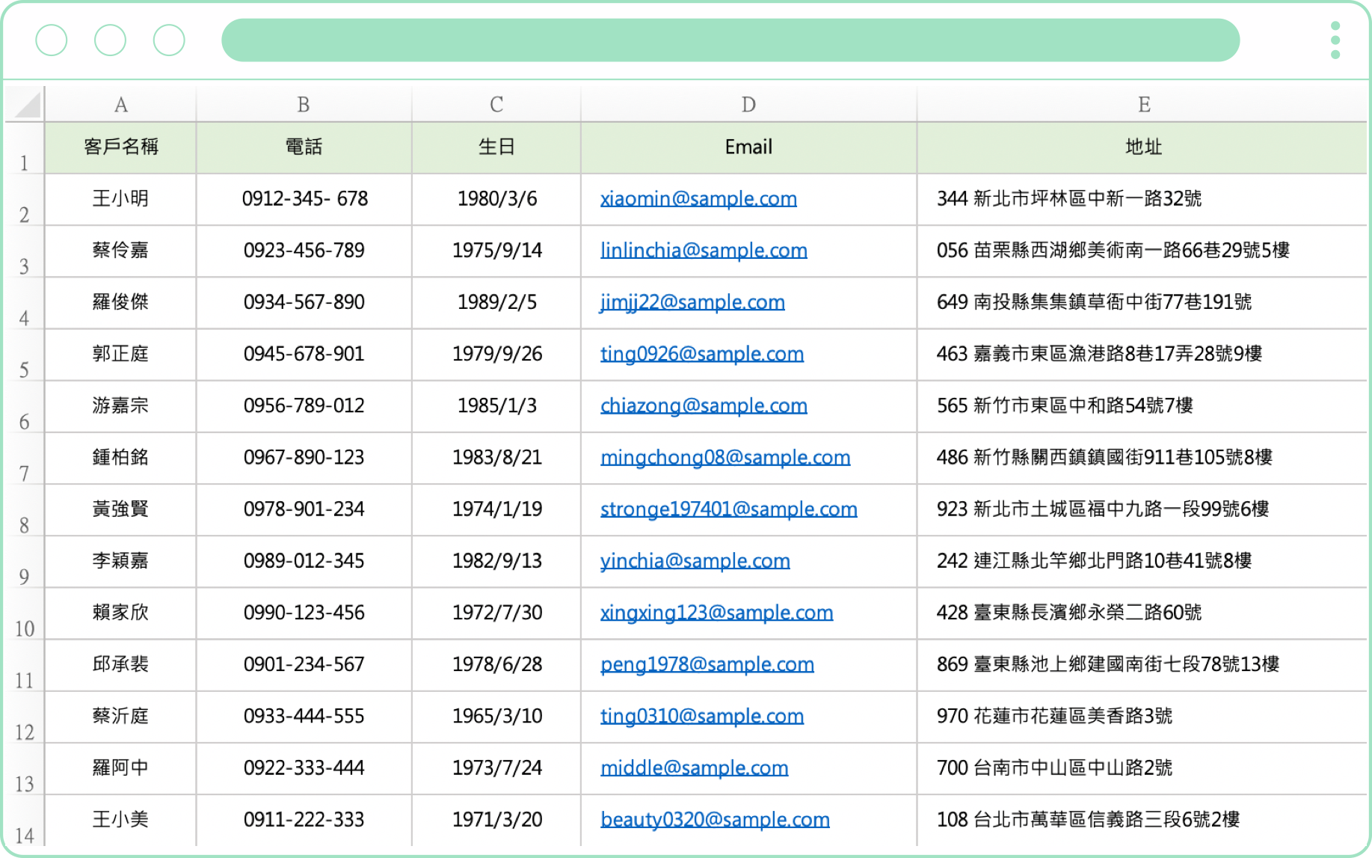
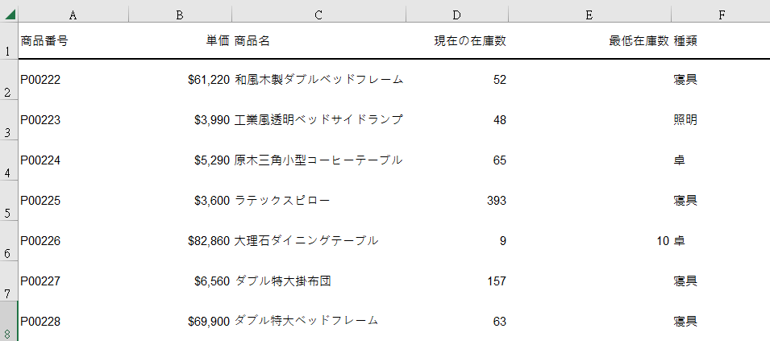
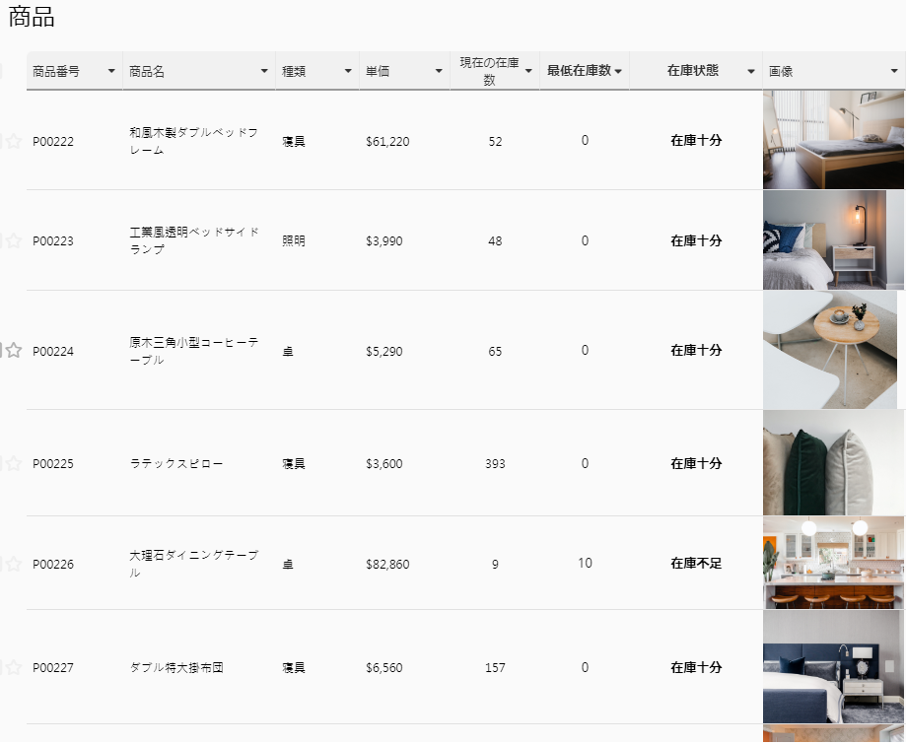
エクセル インポート/エクスポート
既存のExcelをデータベース化
エクセルへのエクスポートも可能

Slide 31
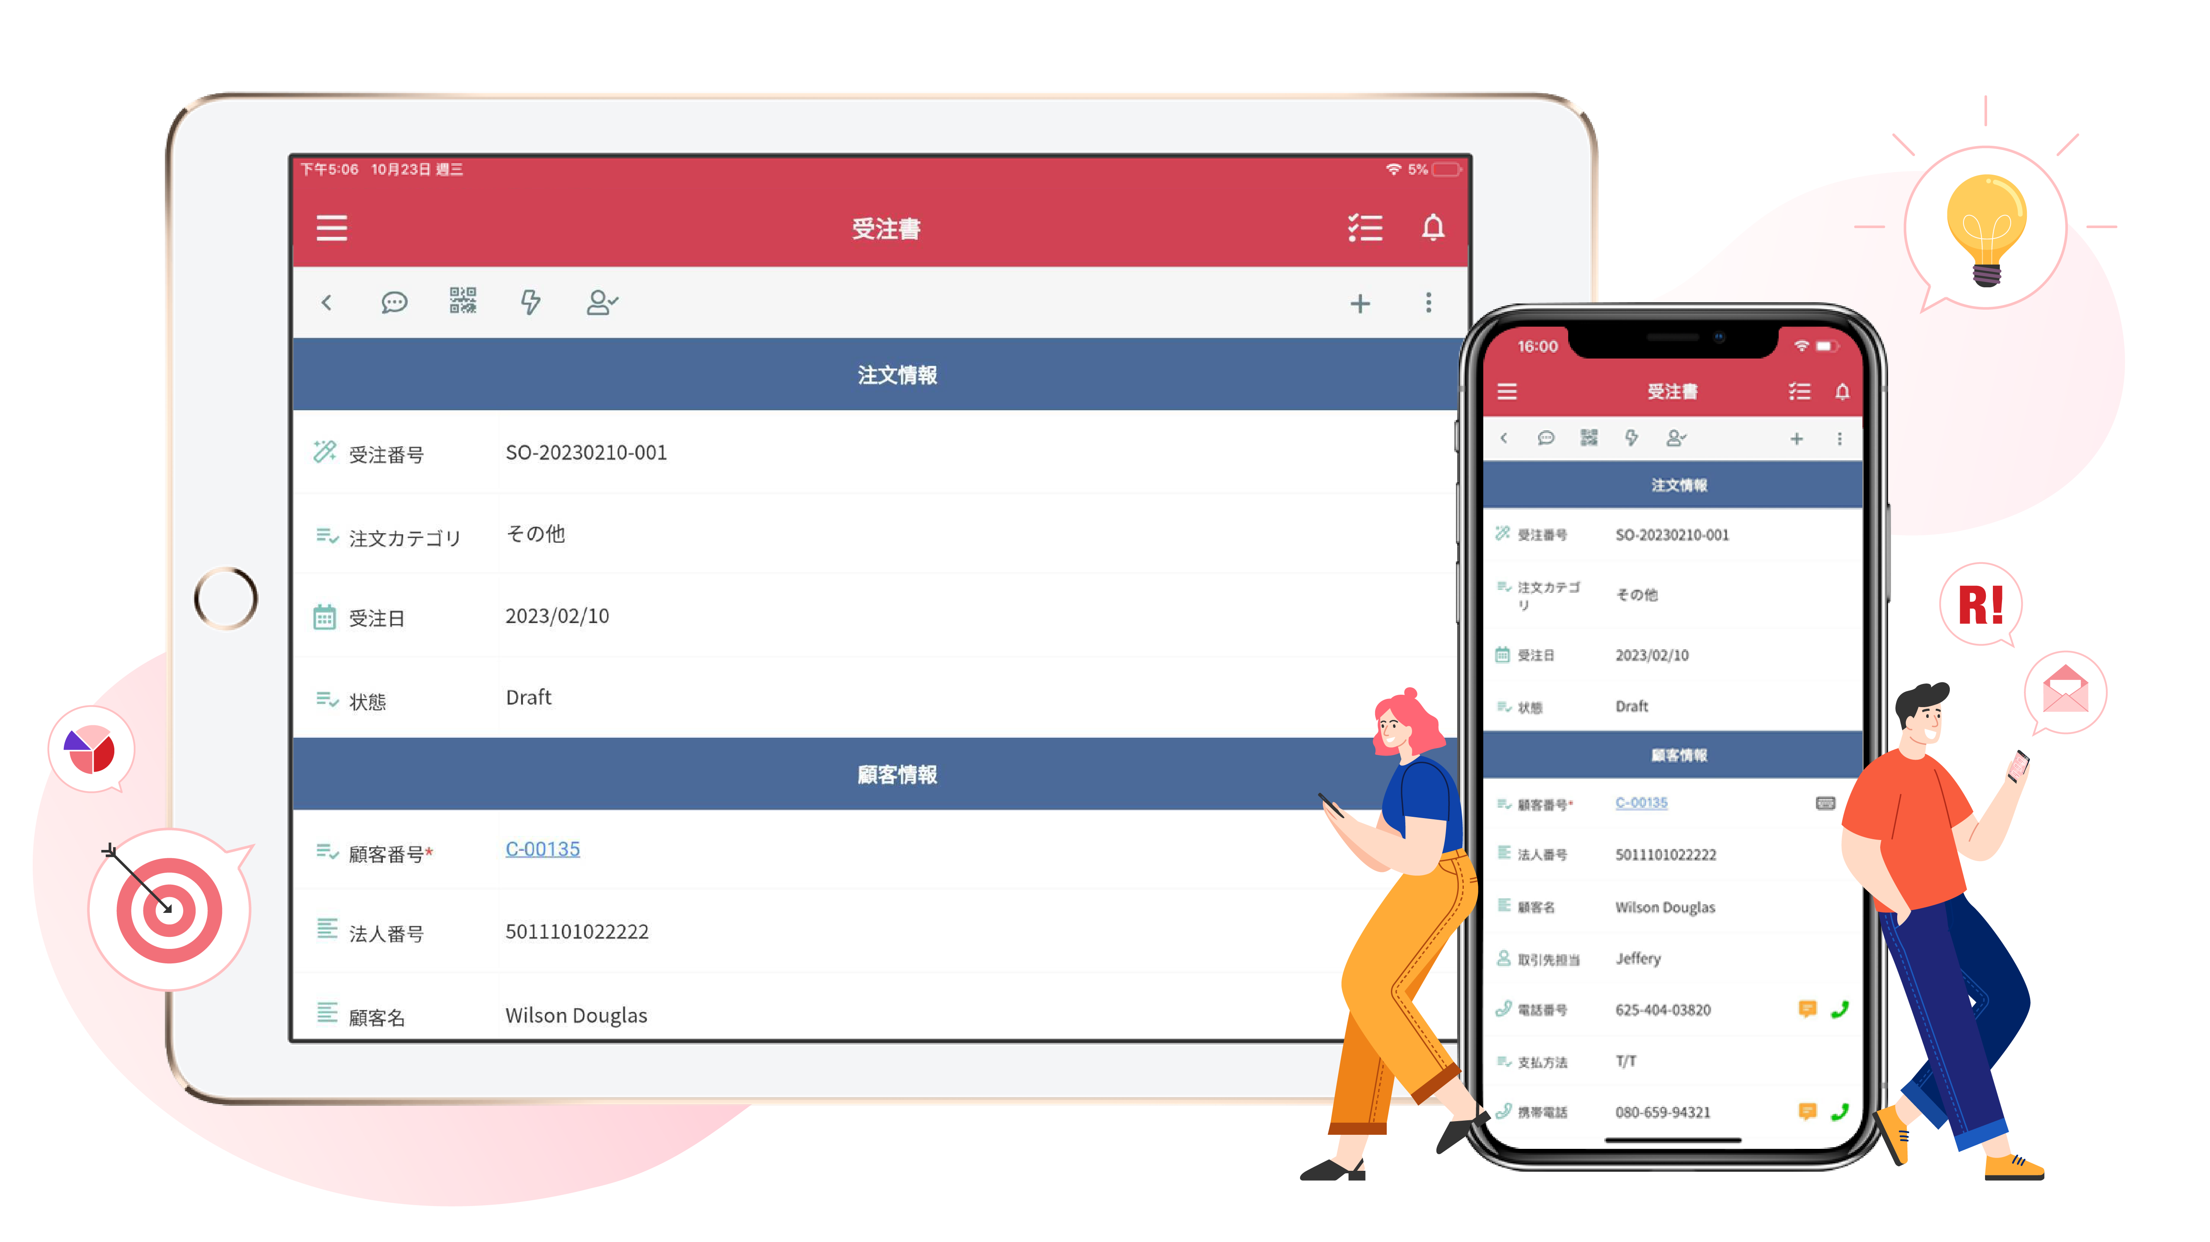
モバイル端末対応
外出先でも簡単にデータにアクセス、承認が可能

Slide 32
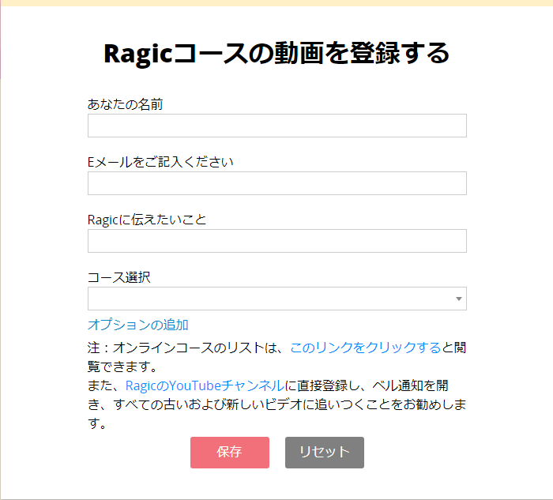
ウェブサイトへの埋め込み
データベースの利点をウェブサイトやブログに生かす

Slide 33
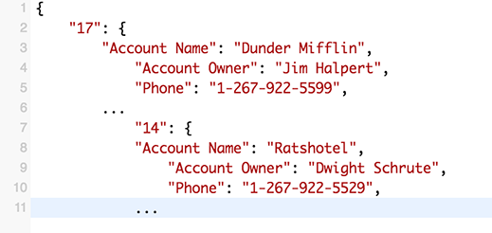
シンプルで完全なAPI
RagicはRESTful HTTP APIを提供します: どんなプログラマでも
Ragicデータベースにプログラムによってアクセスし、統合できます

Slide 34
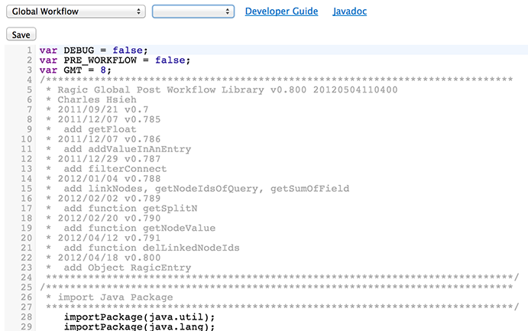
スクリプトのカスタマイズ
どんなに複雑なビジネスロジックでも、
RagicサーバーサイドのJavascriptプロセスエンジンで実現可能

Slide 35

世界中の企業から信頼されているクラウドデータベース

Slide 36
使用技術
クロスプラットフォームで、簡単に導入できるJavaベースの製品
Javaで開発
組み込みアプリケーションサーバー(Jetty)
組み込みデータベース(Berkeley DB)
サーバーサイドのJavaScriptエンジン
Linux、Windowsの
どちらの環境でも
インストール可能
設置が簡単、 APサーバーやデータベースを別途用意する必要がない
NoSQLデータベースは、高いアクセス性能と柔軟性を備えている
ウェブ開発者なら誰でも
知っている言語
純粋なJavaScript AJAXインターフェイス
完全なRestful API
Flash/Applet/Silverlightのインストールが不要で、
すべてのブラウザで利用できます
プログラム経由でRagicにデータを
照会または保存する

